Slide 1
成年年齢
引き下げ
民事関係ケーススタディ
紙芝居

Slide 2
２０２０年
○月×日

Slide 3
１８
Ａ君
歳

Slide 4
オンライン
カウンセラー
大儲け

Slide 6
・資格取得講習
・５０万円
・特別融資

Slide 8
一か月後

Slide 9
不合格
申込やり直し

Slide 12
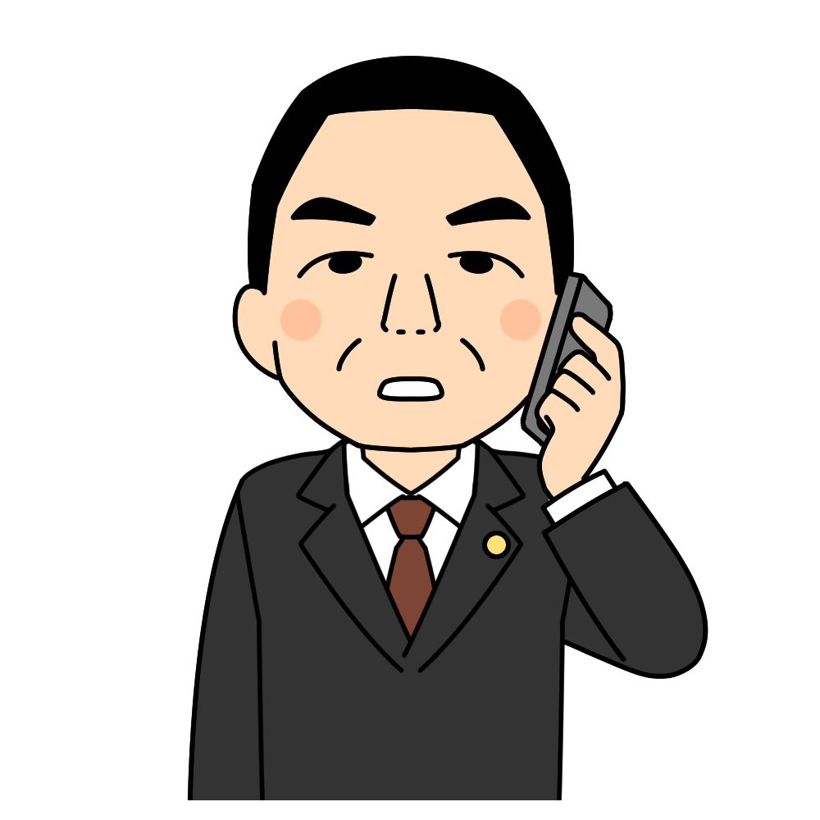

Slide 14
専門家

Slide 15
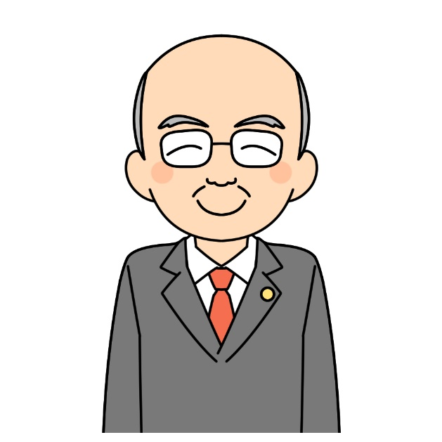
Ｃ先生

Slide 16
２０２０年
○月×日

Slide 17
A君１８歳
未成年

Slide 18
未成年者
契約の取消権

Slide 19
例外もある

Slide 21
２０２２年
４月２日

Slide 22
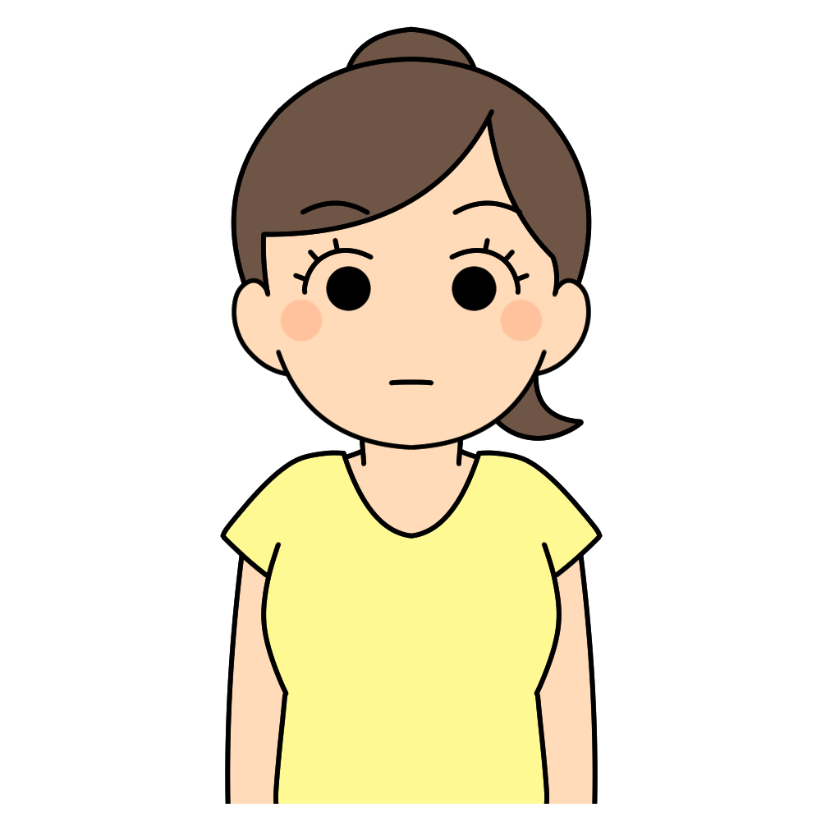
１８
Ｄ子
歳

Slide 24
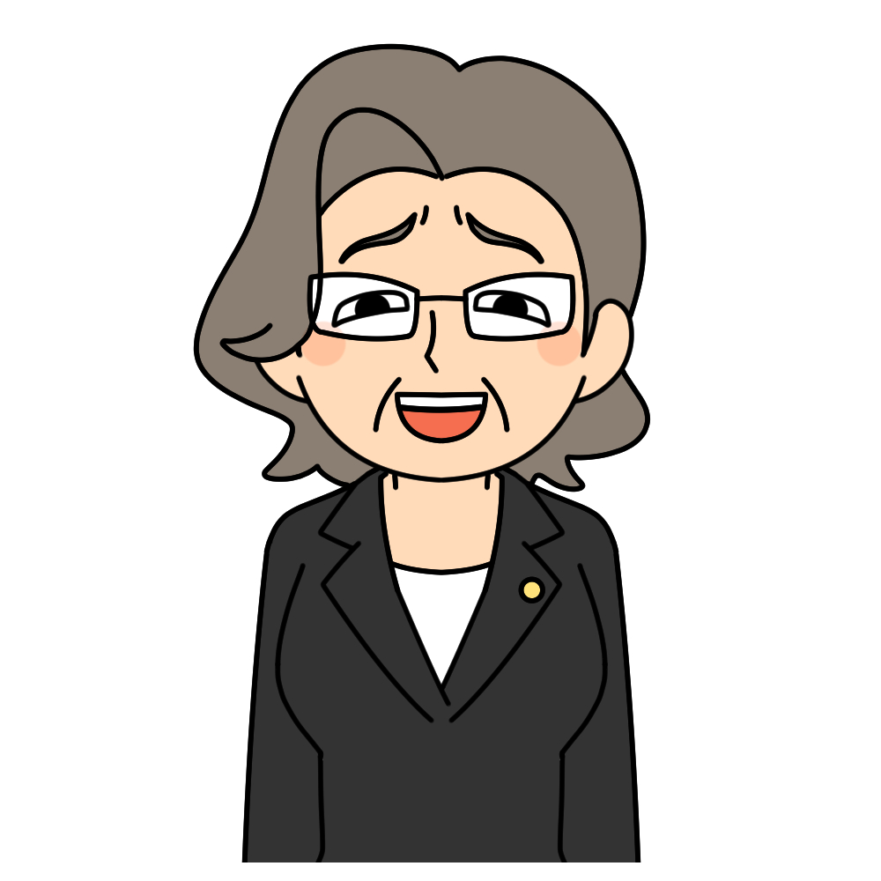

Slide 27
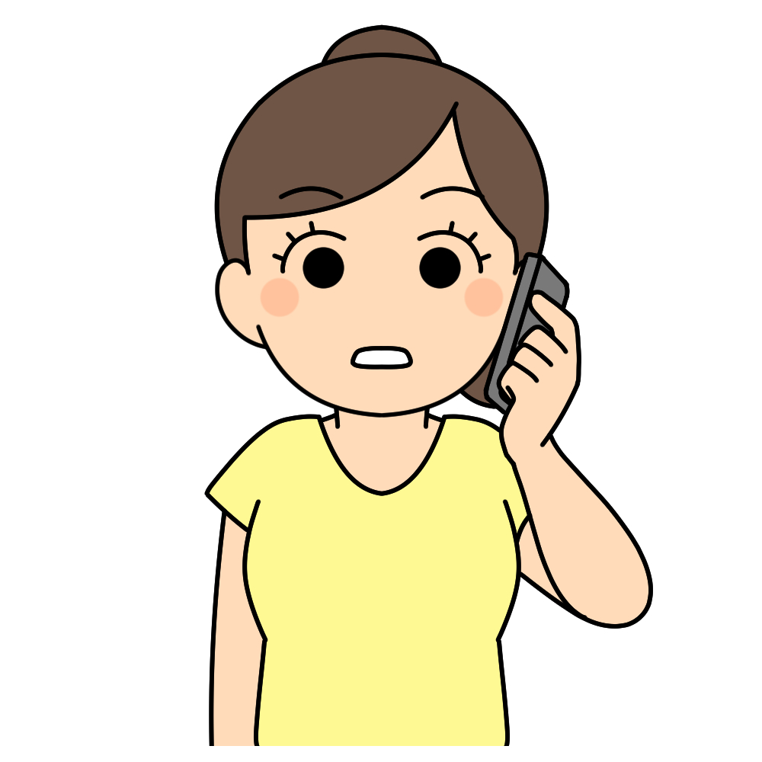

Slide 28
一年間
月額１，０００円
一年後
２８８，０００円一括

Slide 30
Ｃ先生

Slide 31
２０２２年
４月２日

Slide 32
D子１８歳
成年

